Slide 1
唯獨信心
讀經﹕加拉太書2.15-21
2020/4/5 ACCCN
張麟至 牧師

Slide 2
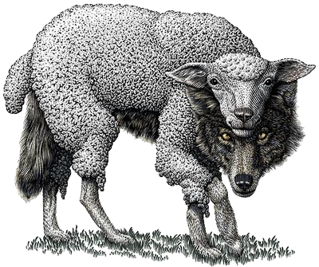
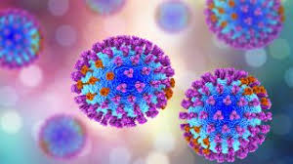
靈界病毒肆虐
自然界有病毒﹐教會界也有。
申言因行為稱義是第一異端攻擊
加拉太書是保羅的頭一卷書(49)
耶路撒冷大會甫開完之後。

Slide 3
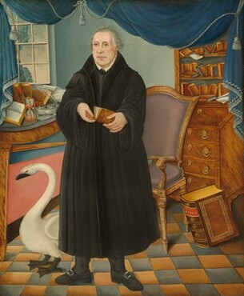
因信稱義的教義是本卷書的主調﹐它在羅馬大公教千年歷史中蒙塵掩埋了﹐直到宗教改革家將它再度擦亮﹐恢復它在救恩光譜中的榮美。

Slide 4
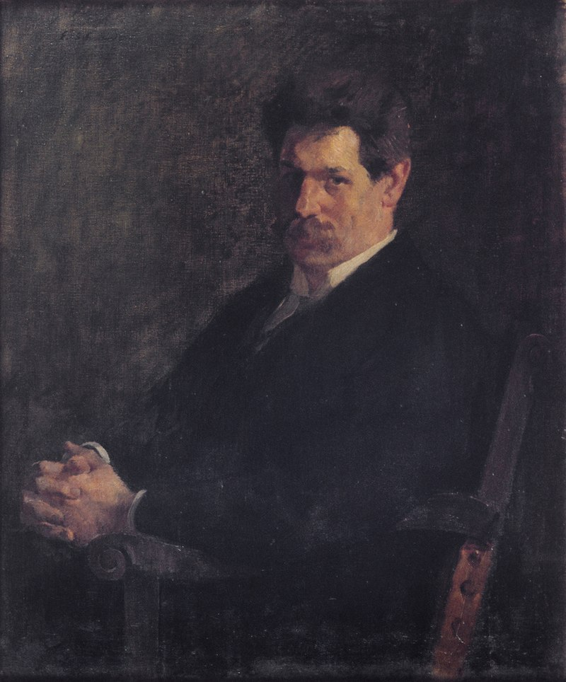
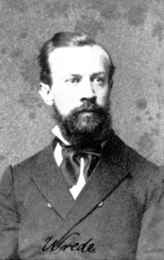
Dr. Stephen Westerholm (保羅新舊觀)：
保羅新觀的偏差二十世紀初即浮現於 …
William Wrede (Paulus, 1904)
Albert Schweitzer
(The Mysticism of
Paul the
Apostle,
1906,
1931)

Slide 5
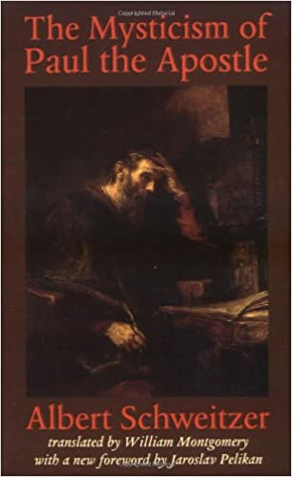
他們影響半世紀以後的保羅新觀學者的許多觀點﹐譬如說﹕
-信心的去個人化﹑
-稱義為中心扭曲了
保羅思想﹑
-將罪惡推給
靈界﹑
-救恩的參與
比算給重要
等等。

Slide 6
稱義乃主旋律(2.15-17)
2.15起進入本卷深水區
2.15-21是保羅~彼得對話的一部份﹐還是與之有別呢﹖
「他(保羅)可能摘要了他對彼得的責備﹐從而拓探其涵意﹔於是乎從個人的遭遇﹐很平順地進入普遍性的原則。」
-- F. F. Bruce

Slide 7
2.15-21涵蓋兩個有關連的主題﹕
稱義(15-18)﹐與主合一(19-21)。
史懷哲的抱怨有幾分是對的…
在這短短的幾節經文裏﹐就看到：
算給的(imputational)稱義
參與的(impartational)合一
連結在一起﹐不可分。 稱義是與主合一絕不可缺的根基﹐與主合一則是稱義必然的屬靈經驗。

Slide 8
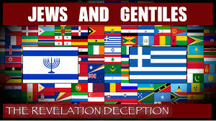
◎最佳教義陳述
生來的猶太人 vs. 有罪的外邦人
2.15與冗長的2.16兩句是共軛的
2.15簡化為﹕「我們是…猶太人。」
2.16簡化為﹕「我們我們也信入了基督﹐使我們…稱義。」
兩句可濃縮為﹕
「我們即使是猶
太人﹐也是因
信基督而稱義。
這是福音﹗」

Slide 9
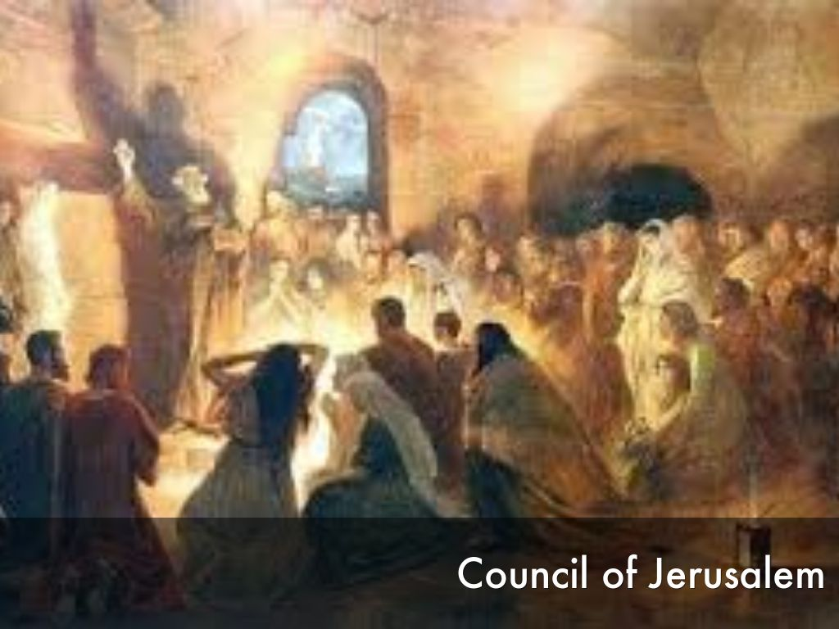
保羅上聖城參加大會(49)﹐記載徒15.1-35﹐加2.1-10。大會上一方要守住「福音的真理」(加2.5, 14)﹐另一方要外邦信徒受割禮(徒15.1, 5)﹐或說「因行律法稱義」(加2.16)。
什麼是福音或福音的真理呢﹖徒15.11簡潔地表述為﹐「我們
得救乃是因主耶穌的
恩﹐和他們一樣﹐這
是我們所信的。」

Slide 10
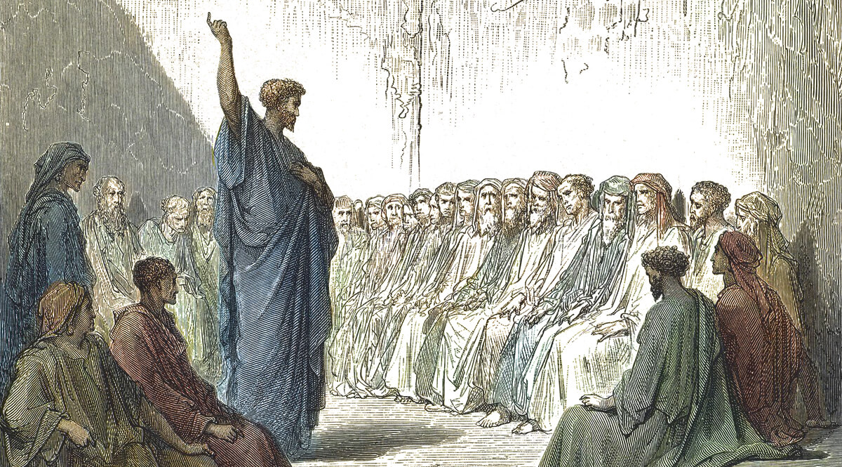
保羅在彼西底的安提阿(46)提出
「因信稱義」的教義陳述﹕
「赦罪的道是由這人傳給你們的。你們靠摩西的律法﹐在一切不得稱義的事上信靠這人﹐就都得稱義了。 」(徒13.38-39) 他用信
靠來表達
加拉太書
等處的信
心相同的
涵意。

Slide 11
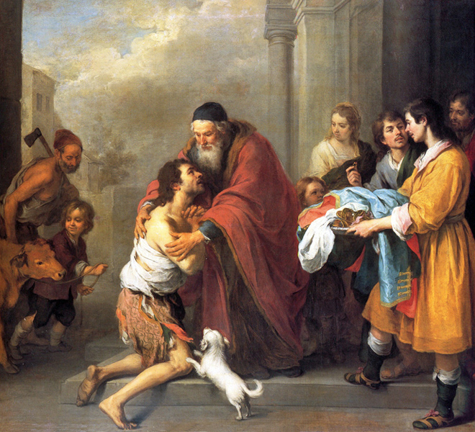
稱義(δικαιόω)原意：獲得有利的判決﹑平反…在神面前是對的﹐免除了指控。(BDAG) 它包括了神法定上的宣告；宣告是法定之事﹐
不管其內在之實
質。神宣告我們
在祂眼中是公義
的。這是驚人的
﹐祂不但赦罪﹐
且稱我們是公義
的。

Slide 12
表達神救贖的恩惠之「稱義」字群在LXX裏不少(創44.16﹐王下15.4﹐詩73.13, 82.3﹐賽1.17, 45.25, 50.8, 53.11﹔次經德訓篇10.29, 13.22, 23.11, 26.29)﹐法庭性平反或申冤的意義豐富。例如賽53.11：
「有許多人因認識那義者﹑
我的僕人﹐得稱為義﹐
並且祂要擔當他們的罪孽。」
→用稱義來表達中保的救贖﹑父神的赦免與和好﹐是最恰當簡潔的。

Slide 13
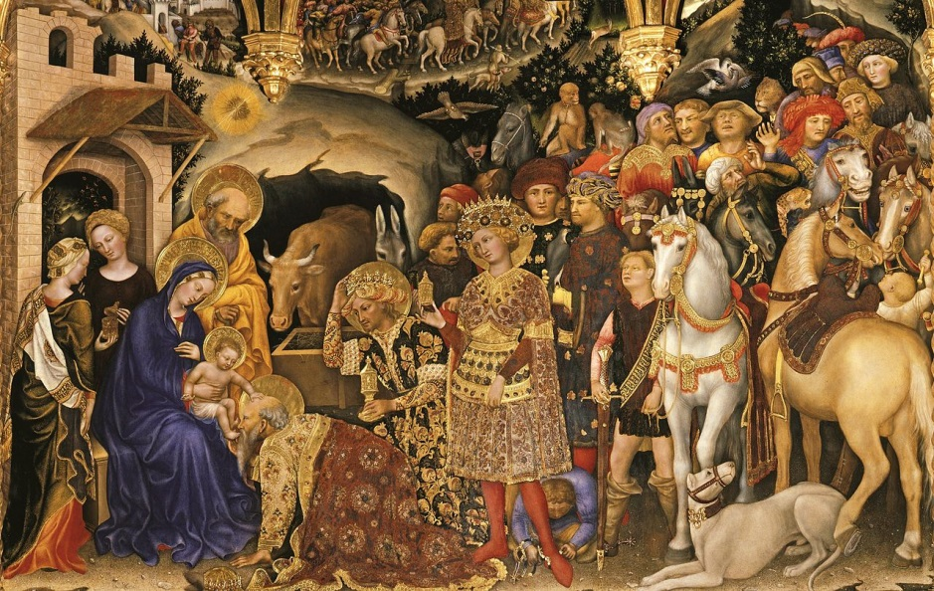
◎外邦罪人何意(2.15)﹖
2.15-16原文鋪排裏﹐猶太人~外邦人﹑行律法~信耶穌基督等詞彙﹐都是對仗的。「出於外邦的罪人」(ἐξ ἐθνῶν ἁμαρτωλοί)一語是十
分刺耳的
(2.15)。

Slide 14
弗2.11-12幫助明白是怎麼回事﹕
「你們從前按肉體是外邦人﹐是稱為沒受割禮的﹔這名原是那些憑人手在肉身上稱為受割禮之人所起的。那時﹐你們與基督無關﹑在以色列國民以外﹑在所應許的諸約上是局外人﹑並且活在世上沒有指望﹑沒有神。」
保羅一連用了六個稱呼來描述外邦人﹐在加2.15他只用了一個字眼﹕罪人！

Slide 15
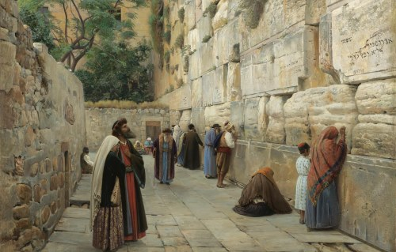
這些足以讓我們知曉外邦人在猶太人心中的地位。保羅沒有種族歧視﹐但他承認﹕「那兒子的名分﹑榮耀﹑諸約﹑律法﹑禮儀﹑應許都是他們(以色列人)的。列祖就是他們的祖宗﹐按肉體說﹐基督也是從他們出
來的…」
(羅9.4-5)

Slide 16
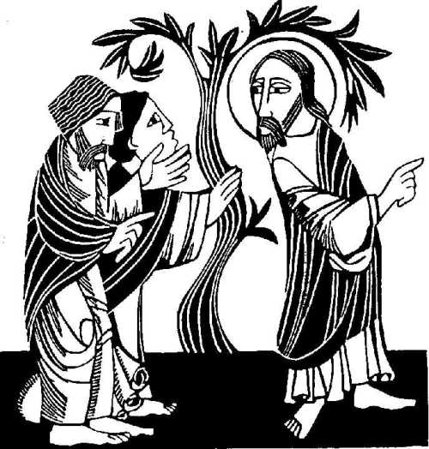
保羅與猶太人之間有一最深鴻溝﹐他在2.15留下一字伏筆：猶太人是「生來的/按天然的」﹐並非「真以色列人」﹐因為他們心裏滿有詭
詐﹐此非種族問題﹐
而是道德問題。在
保羅眼中﹐世上有
兩種人﹐出於外邦
的罪人以及出於以
色列的罪人﹐都是
罪人(羅3.9, 19-20)。

Slide 17
◎信心行為對仗(2.16)
一般性的人(ἄνθρωπος)﹐其稱義不是因行律法﹐而是因信耶穌基督。這對比在2.16出現三次﹗猶太主義信徒堅持﹐「若不按摩西的規條受割禮﹐不能得救。」(徒15.1) 加拉太區教會就有這種新病毒：「要謹守日子﹑月分﹑節期﹑年分」(加4.10)﹐即使「靠聖靈入門﹐如今還靠肉身行律法成全。」(3.3)

Slide 18
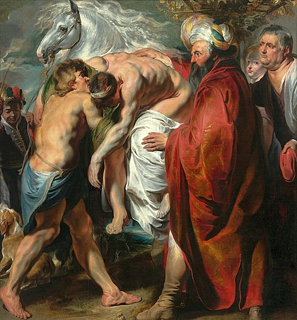
The Good Samaritan by Jacob Jordaens . 1616 at Louvre Abu Dhabi. Luke 10.34
突顯信心/恩典與行為/律法之對比的比喻

Slide 19
這一切皆不能解決罪性的問題﹐要得赦免惟有信靠耶穌(徒13.39)。Leon Morris批判Richard N. Longenecker說﹐
「瞭解這個語彙表達的意義為「藉著耶穌基督的信實」﹐有其可能性﹐(正如Longenecker強烈申辯的…)。但是它為我們指向一項重要的真理﹐我不相信信實之說是保羅在這裏要訴說的﹔他接著說﹐「連我們也信了基督耶穌」﹐此句清楚地指向了「信靠基督」﹐而非「基督的信實」之意涵。」

Slide 20
διὰ πίστεως Ἰησοῦ Χριστου
through faith of Jesus Christ
＝
through faith in Jesus Christ
因(藉著)信耶穌基督
或者
through the faithfulness of Jesus Christ
藉著耶穌基督的信實

Slide 21
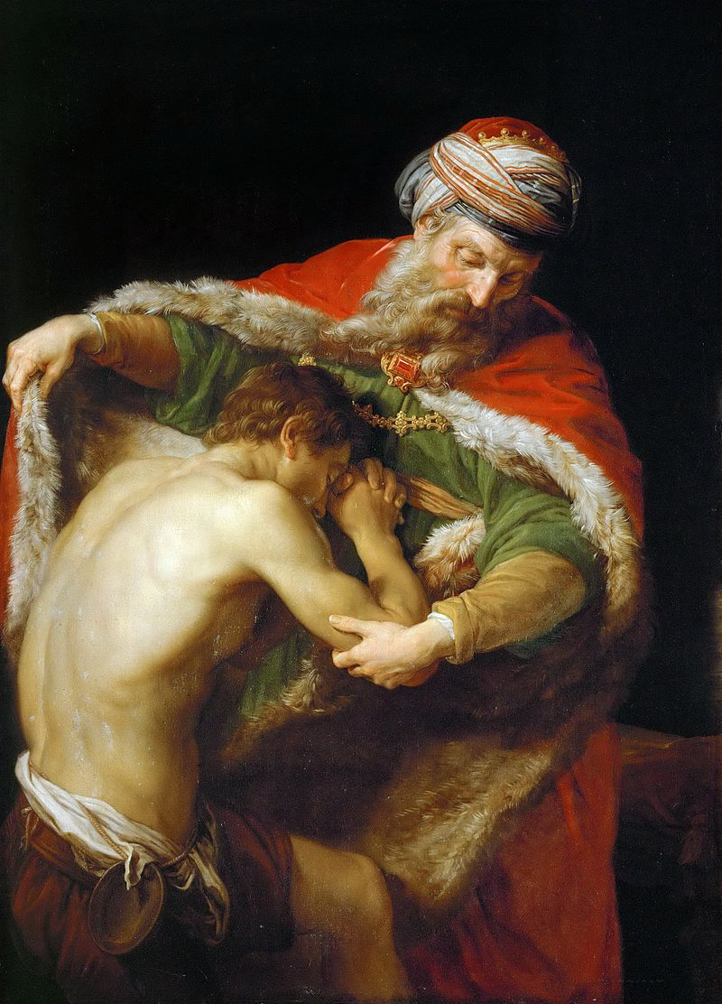
2.16在封筆時加了「因為」句子詮釋因信稱義的緣由﹕「凡有血氣的﹐沒有一人因行律法稱義。」(詩143.2)﹐也用在羅3.20的結辯。
NPP向來要沖淡罪性癥
結﹐但逃不過﹐2.16點明「罪人」在人類舞台上是焦點﹐結辯時
再度點明無人可藉行律法
稱義。這不是教會論的問
題﹐不是政治神學的講究﹐
而是罪得赦免的救恩論。

Slide 22
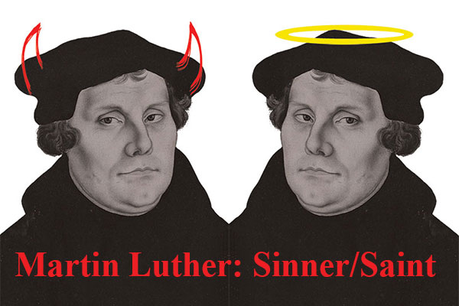
保羅在羅馬書7.7-25所呈現的掙扎﹐聖奧古斯丁在懺悔錄(A.D. 397~400)所披露的天人交戰﹐路德在他諸多作品裏所流露的罪恩矛盾﹐都是誠實的自傳。面對有罪的人性﹐NPP絕對不適用﹑沒市場。純正福音派學
者的註釋才真
的將神的救恩﹐
汲取到教會中
間。

Slide 23
◎基督斷非促罪(2.17)
話鋒一轉﹐保羅根據2.15-16的結論﹐回過頭來討論2.11-14彼得等人不與外邦人同桌吃飯之案例。
2.17是假設語句﹐條件子句是「我們若求在基督裡稱義﹐卻仍舊是罪人」﹐結論子句是「難道基督是叫人犯罪的嗎?」這樣的結論你能接受嗎﹖
→「斷乎不是」。

Slide 24
2.17究何意﹖保羅的思路是這樣的﹕
我們一旦走上因信稱義的路﹐卻仍舊排斥外邦人﹐只因為他們不和我們猶太人一樣地守儀禮律(如守安息日﹑行割禮﹑飲食規矩等)﹐那麼在猶太人心目中﹐基督徒不就變成「外邦的罪人」嗎(2.15)﹖我們信耶穌卻被人指責成為罪人﹐難不成基督成了叫人犯罪的麼﹗
→否也。這就證明說﹐因信稱義的教義是正確的﹐它會帶好結果。

Slide 25
新秩序新生活(2.18)
奉割禮者來到安提阿﹐讓他們看什麼﹖
◎何等善何等美
讓他們看到基督裏的合一多麼美麗﹕
你們因信基督耶穌都是神的兒子…披戴基督了。並不分猶太人﹑希臘人﹐自主的﹑為奴的﹐或男或女﹐因為你們在基督耶穌裡都成為一了。你們既屬乎基督﹐就是亞伯拉罕的後裔﹐是照著應許承受產業的了。

Slide 26
2.18說，如果我們先前將因行律稱義的作法拆毀了﹐然後翻悔又重新建造它﹐就顯示我們是破壞規矩的人。--
新規矩即因信稱義帶來的新秩序/新生活
弗2.13-22也刻畫一幅這個新秩序的圖畫。主將隔開猶太人與外邦人的牆拆毀了﹔不但如此﹐神的兒女來到主面前﹐幔子也裂開了(來10.19-22)﹐這才叫教會。
下頁：1989年11/9柏林圍牆倒塌(Mauerfall)
Brandenburg Gate

Slide 27
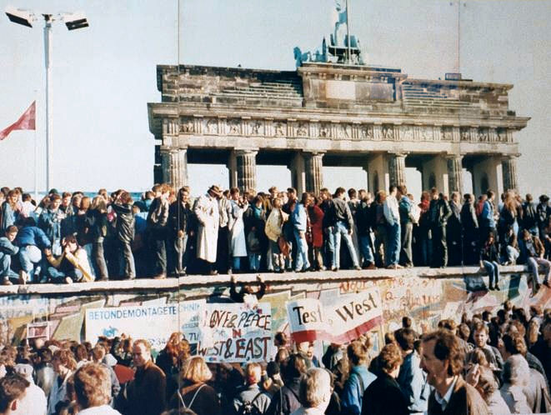

Slide 28
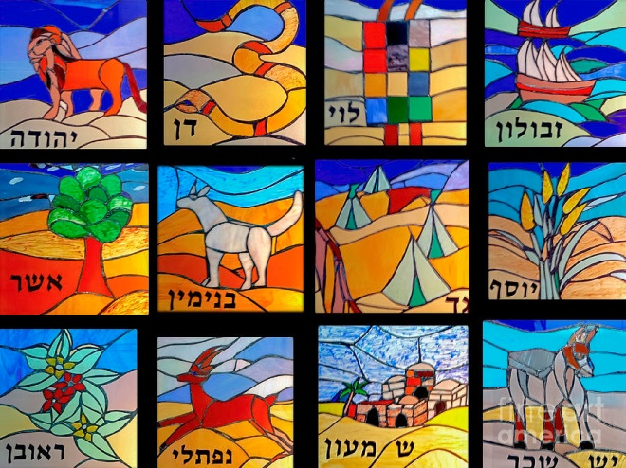
◎教會美在稱義
當以色列人快要進入迦南地﹑在約但河東安營時﹐摩押王巴勒重金聘請了巴蘭來咒詛神的
百姓。巴蘭
站在高山向
下俯看以色
列十二支派
秩序井然的
紮營…

Slide 29
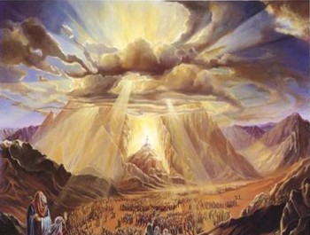
這是獨居的民﹐
不列在萬民中。…
我願如義人之死而死﹐
我願如義人之終而終。…
雅各啊﹐你的帳棚何等華美﹗
以色列啊﹐你的帳幕何其華麗﹗
(民數記23.9, 10, 24.5)
→這也是在神眼中稱義的教會

Slide 30
五瓣保羅玫瑰
奧斯堡國會期間﹐應選侯之請設計路德玫瑰﹐由路德訴說其意義﹐美術設計由Lazarus Spengler完成。各種顏色都有意義…

Slide 31
紅心＝天然的人
黑十架＝釘十架的基督
白玫瑰＝信心帶來喜樂﹑舒適﹑平安
藍天＝屬天的福氣與盼望
金環＝最為珍貴﹑直到永遠

Slide 32
五瓣：路德五個唯獨的經歷
唯獨恩典﹕九十五條 1517/10/31
唯獨基督﹕海德堡辯論 1518/4/26
唯獨信心﹕寺塔經歷 1519/一月
唯獨聖經﹕沃木斯審判 1521/4/18
唯獨神榮﹕論意志的捆綁 1525/十二月
→這五個唯獨也是保羅發現的聖經救恩真理的歷程。我們也可以說﹐它們是五瓣保羅玫瑰啊﹗

Slide 33
保羅新觀三箭
保羅新觀學者們六十年來前赴後繼﹐目的要將教會自古以來的救恩根基－稱義教義－打掉(他們說是糾正)。不易被福音派分辨的原因是﹐若跟著他們的思維走﹐會覺得言之有理...
E. P. Sanders倡言covenantal nomism (盟約守法主義)幾乎巔覆了新約研究﹐它告訴你新約時代的猶太教不是靠行稱義﹐也是靠恩典稱義的。

Slide 34
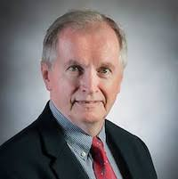
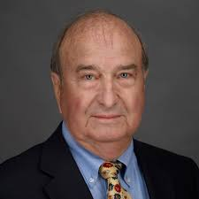
D. A. Carson等三人出版了一套兩冊的Justification and Varigated Nomism: The Complexities of Second Temple Judaism (2001)﹐The Paradoxes of Paul (2005).
卡森用了六百頁的辯駁﹐以事實指出桑得斯的錯謬來。
D. A. Carson
E. P. Sanders

Slide 35
NPP最大的罩門在解經學﹐他們可說是全然廢除以經解經的基本原則。他們用自己所詮釋的新約拉比主義作為基準﹐來詮釋新約的啟示。經過這樣的解說﹐新約當然走樣了。陸蘇河教授在2007年出版了解經有路﹐提出解經六口訣﹐易記好用﹕
上下文 體裁 背景
漸啟明 一貫 要清

Slide 36
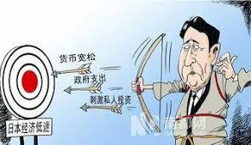
NPP的解經技巧一言以蔽之﹐先畫靶﹑再射箭。這些年來，他們先後射出三支箭，在教會界頗奏效的。我們來看他們是怎樣解構因信稱義的宗改根基。
NPP的三支箭﹕
基督教除罪化
盟約包裝稱義
信心非個人化

Slide 37
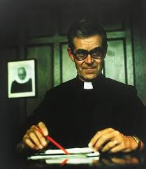
◎除罪化打前鋒
史天達(Krister Stendahl, 1921~2008)是瑞典神學家與新約學者。1954~84哈佛教新約。身為路德派傳道人﹐卻處心積慮要打掉因信稱義之教義。
1963年寫16頁論文“The
Apostle Paul and the
Introspective Conscience
of the West.” 當年七月
哈佛神學院學報刊載

Slide 38
他認為西方教會最大的難處就是罪疚感﹐其根源是奧古斯丁錯解了保羅﹐又傳給了路德﹐又貫注到整個宗改的傳統內。論文標題一看就知道他想說什麼。他認為真保羅是在羅馬書9-11章裏﹐而非在1-8章。將猶太人的彌賽亞介紹給外邦人才是重中之重﹐將族群藩籬除去才是耶穌正典的「救贖」工作﹐救恩論不是保羅所關切的。

Slide 39
桑達士更干脆﹕「原罪或普世性罪惡的觀念﹐在大部份形式的猶太主義裏是找不到的。」他所詮釋的保羅還有救恩論嗎﹖
經此詮釋﹐新約變為政治神學了﹐族群和諧才是焦點﹐別用罪疚感扭曲福音。這是NPP學者們射出的第一支箭﹐將基督教除罪化﹐等於將正統教會解構。
稱義的「根基若毀壞﹐義人還能作什麼呢﹖」(詩11.3)

Slide 40
◎盟約包裝稱義
NPP理論大師非桑達士莫屬。宋尚節的校友﹗紐約協和博士(1966)
McMaster (1966~84), Oxford and Queen’s (1984~90), Duke (1990~2005)研究/教學
最著名作品: Paul and Palestinian Judaism: A Comparison of Patterns of Religions (1977)﹐創造盟約守法主義(covenantal nomism)概念﹐來破解兩千年來的基督教神學﹗

Slide 41
他用盟約論重新包裝保羅﹕拉比主義並非靠行為稱義﹐守安息日﹑行割禮等不過是猶太主義的界限標誌而已﹐藉此以顯明他們是選民。他們也是講恩典的﹐保羅這點和他們一樣﹐兩者不同處只在於「耶穌真的是彌賽亞﹐改變的核心是基督論。」

Slide 42
在這樣的氛圍下﹐「稱義不再是罪人找到施恩的神﹐而是外邦人得以成為神的百姓的條件。」(他所定義的保羅的界限標誌也改變了﹐這是保羅和猶太教翻臉的原因。) 稱義成為政治神學的詞彙了﹐不再與救恩有關。明顯的﹐保羅新觀是去救恩化的。

Slide 43
◎信心非個人化
NPP學者們十分擅長於畫靶射箭。保羅書信共有七處πίστεως Ἰησοῦ Χριστου (faith of Jesus Christ)的詞彙﹕加2.16 x2, 3.22﹐羅3.22, 26﹐弗3.12﹐腓3.9。
他們認為耶穌基督乃主詞性的所有格﹐而且πίστις一字可有二解﹕信心或信實。不論你採那種解釋﹐它都是耶穌基督的信心或信實﹐而非信徒者。

Slide 44
διὰ πίστεως Ἰησοῦ Χριστου
through faith of Jesus Christ
＝
through faith in Jesus Christ
因(藉著)信耶穌基督
或者
through the faith/ faithfulness
of Jesus Christ
藉著耶穌基督的信心/信實

Slide 45
Dr. Richard N. Longenecker就採「信實」的解意。他的根據是羅3.3提及神的信實﹐羅4.6提及亞伯拉罕的信心。
當年KJV譯者在以上七處經文皆採取字面譯法﹐譯為faith of Jesus Christ﹐他認為此譯法等於說﹐該信心/信實是耶穌基督的。

Slide 46
Dr. Richard N. Longenecker說：
如此在加2.16三處﹐藉著使用πίστεως Ἰησοῦ Χριστου﹐保羅妥善地平衡基督教信仰客觀的根基(耶穌基督的信心/信實)﹐與人類需有的主觀的回應(因信)﹕羅3.22的「加給一切相信的人」﹐加3.22的「歸給那信的人」﹐以及腓3.9「因信神而來的義」。這在保羅的語彙裏並非只是多餘累贅之事﹐如許多人所以為的﹐而是他嘗試要為基督教的靈命﹐設下客觀與主觀兩者的基礎。

Slide 47
宗改的「因信稱義」至此大概壽終正寢了。稱義已不是救恩論議題﹐而是教會論者。NPP已成功解構宗改旌旗了。他們所關切的是政治神學－族群和諧﹐而非人的救恩。彌賽亞還是大有用場的﹐因為祂要提供人們進入盟約的「救贖」﹕藉著祂向父神守約的信實﹐為我們贏取「救恩」。Dr. Longenecker給人留下一口「信心」之氣﹐但對NPP來說信什麼呢﹖不過就是人向著盟約的「信實」而已。

Slide 48
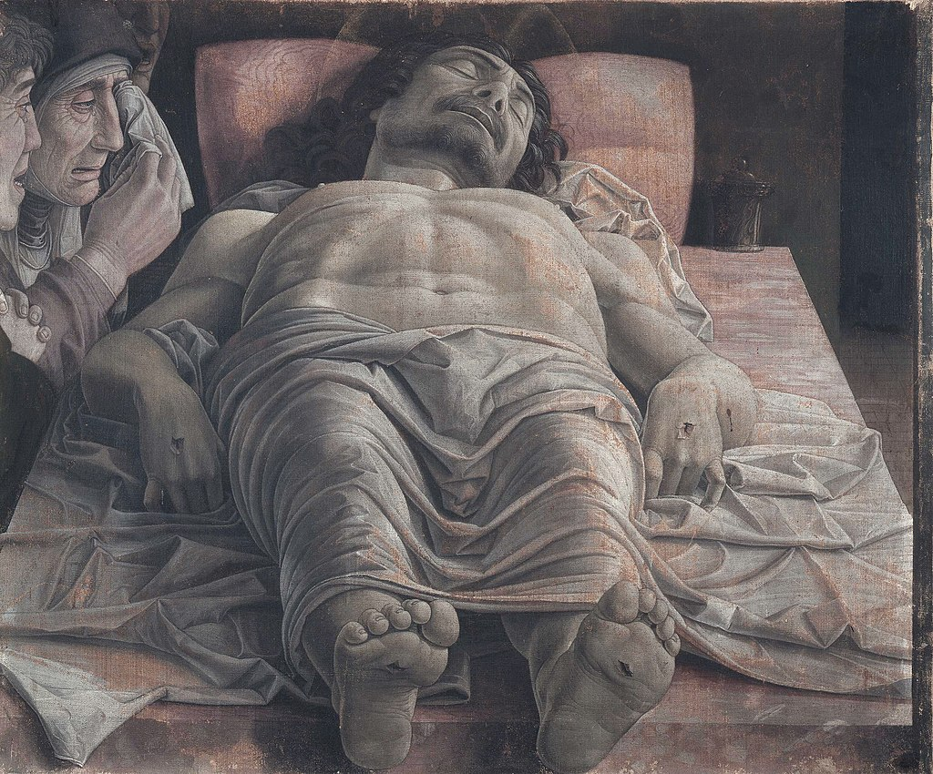
稱義引入合一(2.19-20)
2.19解釋前面的句子﹔它也是過渡﹐進入第20-21節另一番境界。
◎已與基督同死
(2.20a)
2.20a解釋第19節
的「死」。這死
非同小可﹐乃是
與主同死的死。

Slide 49
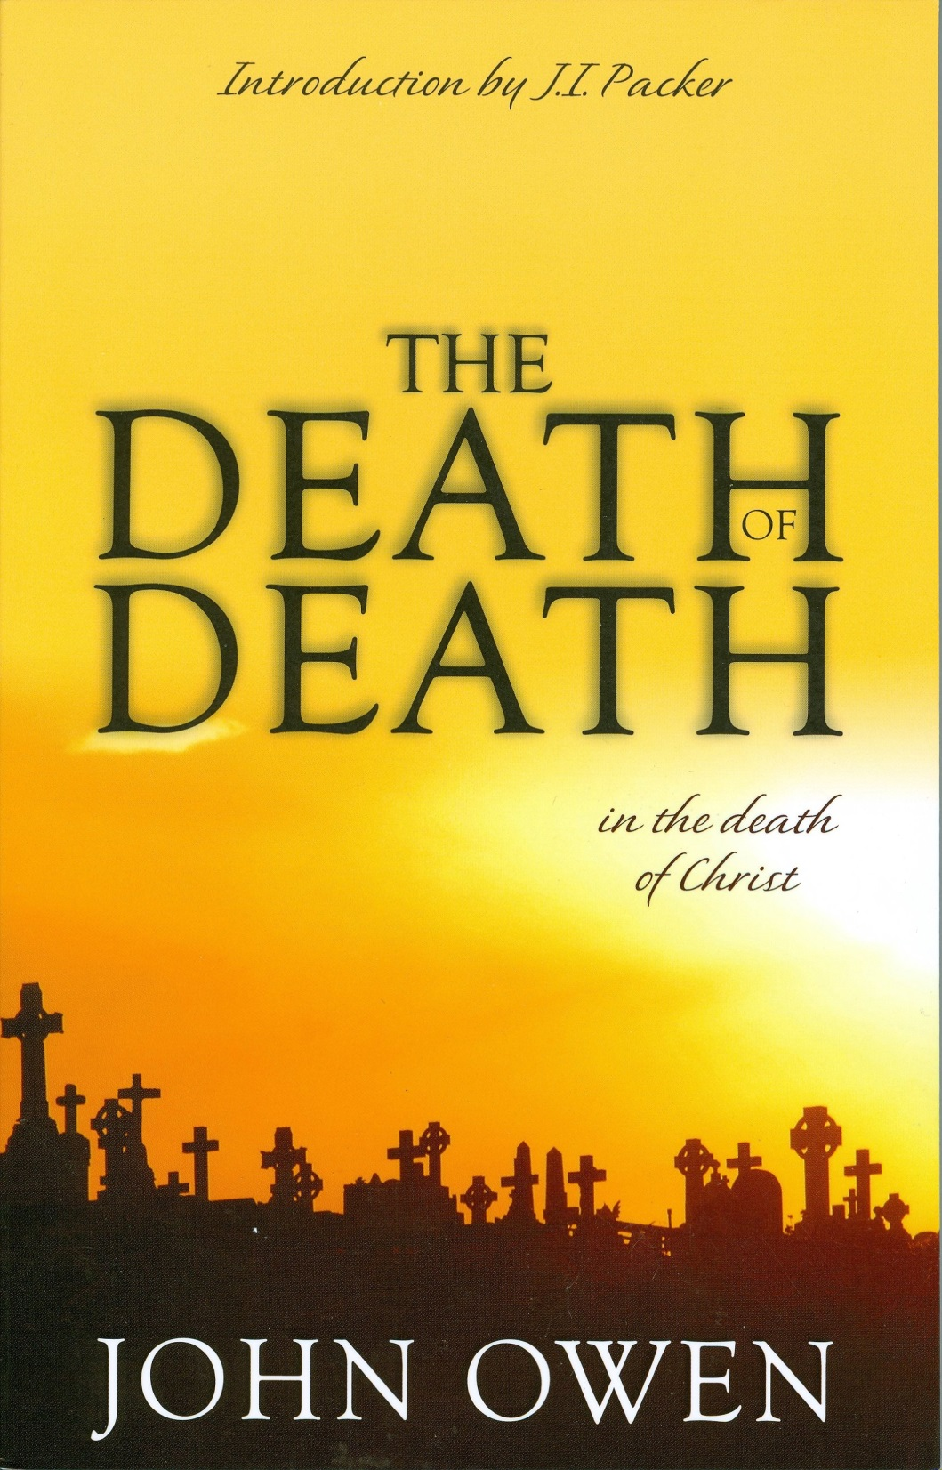
它帶來復活，與常見者不同。一般的死﹐一了百了﹔但基督的死卻不是﹐祂復活了﹐死亡不能拘禁祂(徒2.24)﹐祂以大能顯明是神的兒子(羅1.4)。

Slide 50
基督的死還有一奇特點﹐祂「藉著死敗壞那掌死權的﹑就是魔鬼」(來2.14)﹐隨從他的「執政的﹑掌權的」也都被神俘擄了(西2.15)。
當主死時﹐這世俗的權勢也被釘死了(加6.14﹐約壹5.19)。
至於罪惡和其權勢﹐基督的死也解決了(約19.30﹐加3.13﹐西2.13-14)。
→罪惡﹑世俗﹑鬼魔三大仇敵﹐在主死時一併解決了。

Slide 51
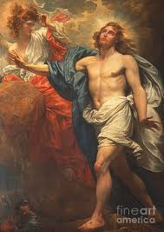
這樣我們明白了﹐與主同死時﹐我們也承受祂的死亡所帶來的福祉。與主同死帶來與主同活﹐這就引領我們進入了一個新境界﹕與主合一。這是可經歷的。

Slide 52
◎我向律法死了(2.19)
為什麼有的基督徒這麼在乎猶太主義者的同儕壓力呢﹖壓力其實是好事﹐等於測試我們的信仰堅定否。真基督徒對於「行律法稱義」者的挑戰﹐能接受到什麼程度呢﹖
其實保羅在前面的危機中﹐對巴拿巴也隨夥裝假感到十分傷心﹐所以他說了「甚至連巴拿巴…」云云(2.13)。

Slide 53
怎麼戰鬥呢﹖聖經的答案是不用鬥﹐因為當主死時﹐我們與祂同死﹐包括向律法而死。與主同活而再活過來時﹐新權柄已換了﹐律法不再是權柄﹐主才是。
守安息日/飲食法規/行割禮(羅14章﹐林前8-10章)﹐在當時確實帶來困擾﹐不知何去何從。對保羅言﹐2.19是最好的答案﹕權柄換了﹐不再是律法﹐而是復活的主。我向律法死了﹐它奈我何﹖但我向主活了﹐祂是我新生活的規範。

Slide 54
◎因信基督而活(2.20)
這段有兩長句﹐第16和20節。前者說明稱義的教義﹐而後者說明與主合一的經歷。2.20說明基督徒怎樣活著(ζάω)﹐這鑰字出現四次﹐第19節另有一次。第14節也出現一次﹐「行事」應譯做「生活」。彼得為什麼出問題﹐就是因為他沒有按新生活的款式而生活。

Slide 55
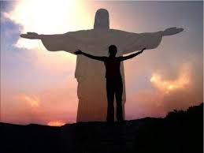
2.20共有四個「活著」﹐都是現在式。
(1)神的兒女要先肯定一件大事﹐就是基督在我們裏面活著。主升天了﹐這是信仰﹔但主活我心﹐這是經歷﹐太新鮮了﹑太寶貴了。
現在式說明它是
天天時刻的經歷。
你這樣地感受到
祂的同在嗎﹖
(太28.30)

Slide 56
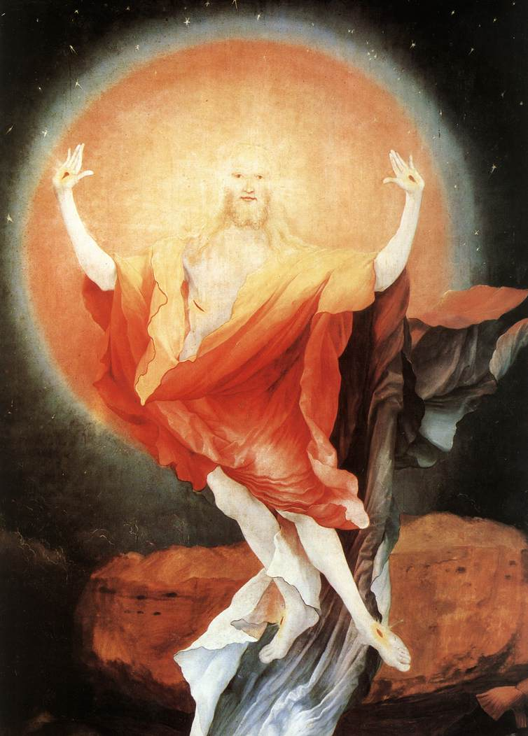
詩歌主活(He Lives!)的副歌寫得多好﹕
*主活主活
祂今仍然活著
與我交談與我同行
生命窄路同過
主活主活
救恩臨到萬民
你問我怎知主活著
因祂活在我心

Slide 57
(2)信神的兒子而活﹐因信而活(羅1.17)。NPP處心積慮地要把活潑的信心搓掉﹐千萬別中計。他們將信仰政治化/社區化/教團化/非個人化﹐所以屬靈的信心一定要改造掉。
憑信生活者定要仰賴神的話﹐順服神的引導。神帶領我們走一條又新又活的路﹐我們未曾知曉。

Slide 58
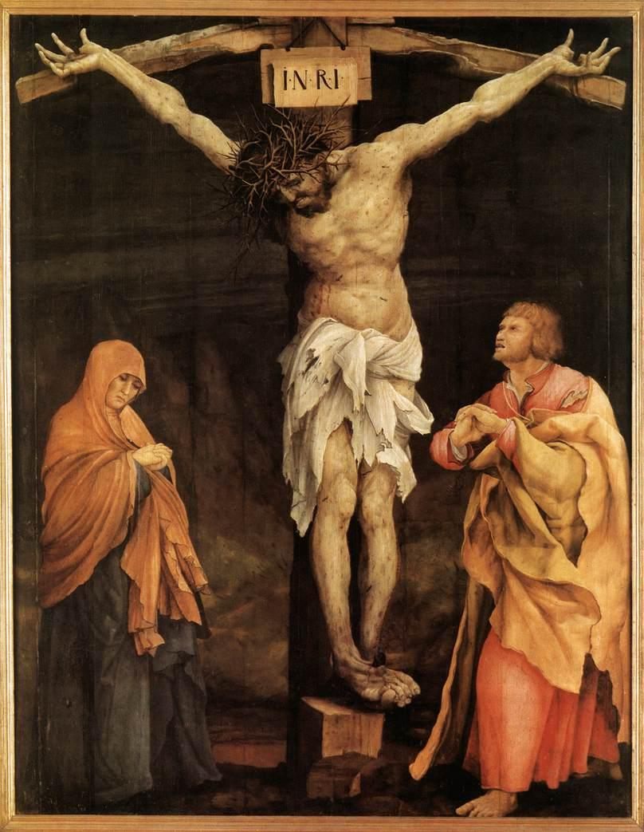
十架常活劃在我們眼前(3.1)﹐因此我們會說﹐「祂是愛我﹐為我捨己。」這愛是十架上闊長深高的愛(弗3.18)﹐一次給了我們﹐卻讓我們一生直到永遠去品嚐它。

Slide 59
(3)如今仍在肉身活著﹐與前迥然不同。在肉身裏活著﹐我們必須承認它仍有試探和挑戰。這是正統信仰和NPP的分野﹐因為從1963年史天達寫了那篇著名論文起﹐就說明其人論和聖經啟示很不相同﹐他們十分不願承認人有罪性掙扎﹐像奧古斯丁坦誠的見證那樣。他們否認﹐就像有人面對新冠病毒說沒事沒事。請問結果會怎樣呢？
保羅清楚知道在肉身活著之不易﹐因此他說他要憑信基督而活。

Slide 60
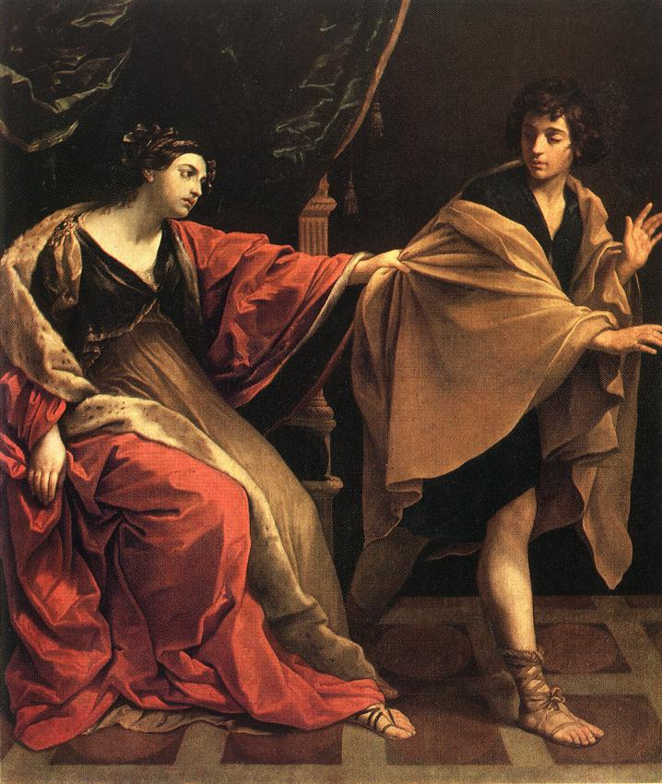
Joseph and Potiphar's Wife by Guido Reni 1631

Slide 61
(4)第19節講到向神活著。律法不再是權威﹐神是嶄新惟一的權威。這一個活著牽涉到第14節的活著。律法有三部份﹕道德律~儀禮律~民法。基督成為律法的新權威與真詮釋者﹐因此當我們聆聽祂時﹐道德律的真義就藉我們活出來了。教會若都向神活著﹐伊甸園就會重現在我們的社區。這是主禱文的內容。
下頁: Landscape with Noah, Offering a Sacrifice of Gratitude
by Joseph Anton Koch c. 1803

Slide 62
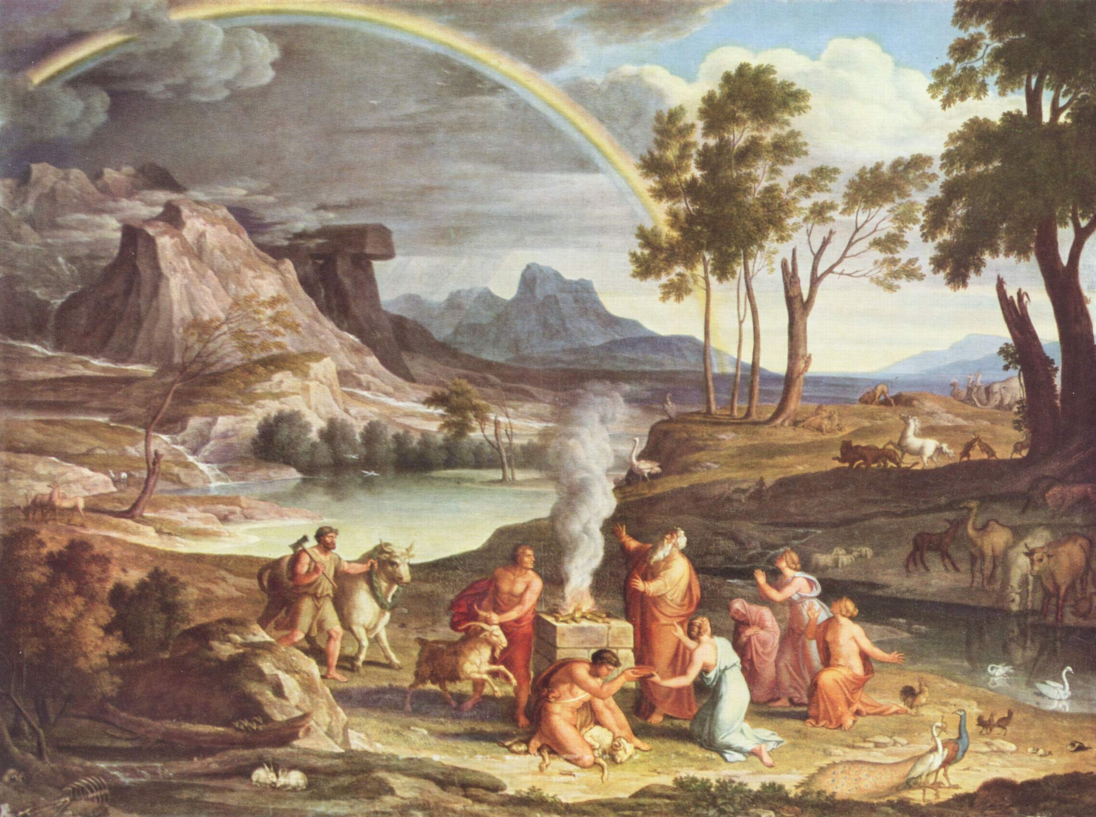

Slide 63
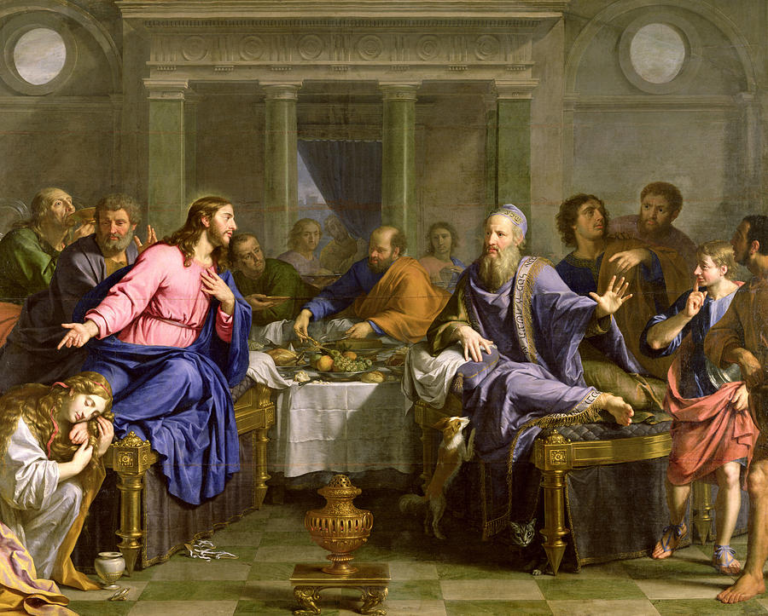
恩典因信得勝(2.21)
第21節等於宣告「罪在那裏顯多﹐恩典就更顯多了
…恩典藉著
義作王﹐叫
人…得永
生。」
(羅5.20-21)

Slide 64
最近疫情肆虐﹐但是聖靈在教會的工作沒有停止。我聽到了舒紅軍(林後)﹑牛敏(希伯來)﹑蘇倩卿(和平)與曾強(彼前)的分享﹐他們共同見證恩典因信勝利。

Slide 65
路德在罪中掙扎時﹐總是感受不到什麼是神的恩典。Dr. Johann von Staupitz身為他的業師總不得要領﹐帶領他嚐到主恩的滋味。有一次當路德又在靈裏與自己摔跤時﹐Dr. Staupitz就忍不住說他﹐「Martin, 你索性去犯罪吧。去犯一次罪﹐大膽去犯一次罪﹐一次就好。你犯罪後再來到主的施恩座前懇求赦免﹐那時你就會領略什麼叫做神的恩典了。」

Slide 66
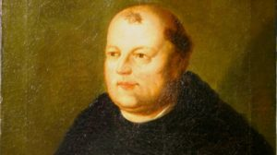
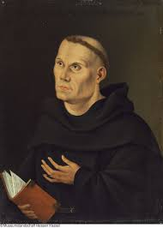
當然﹐Dr. Staupitz沒有真叫路德去犯罪﹐路德也沒有此賊膽。但有一點是真的﹐路德從此領會了什麼是恩典凱歌高唱了。

